Slide 1

Reunió Oberta de Socis
Associació de Famílies d’Alumnes Institut Escola Eixample (AFA IEE)
Dijous 3 d’abril de 2025

Slide 2

AGENDA
Estat actual de l’AFA
Què fem hem fet? En que hem treballat?
Quines propostes tenim per endavant?
Precs i preguntes

Slide 3
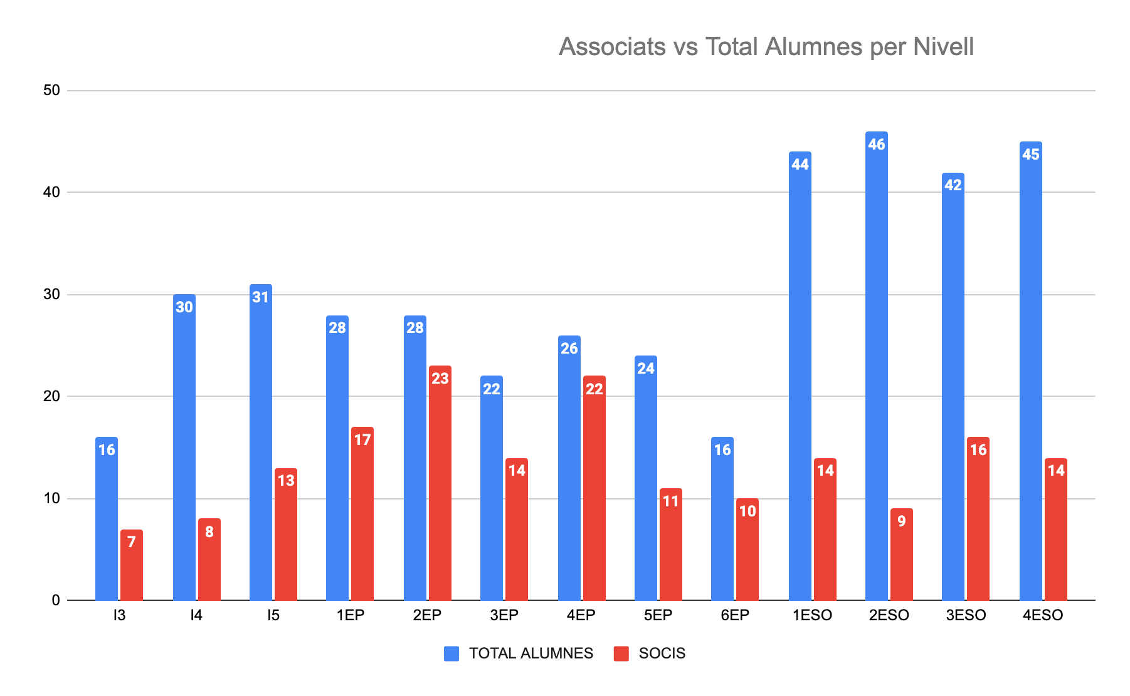
Estat actual de l’AFA - Socis
Nivells | %
I 3 | 43.75%
I 4 | 26.67%
I 5 | 41.94%
1 EP | 60.71%
2 EP | 82.14%
3 EP | 63.64%
4 EP | 84.62%
5 EP | 45.83%
6 EP | 62.50%
1 ESO | 31.82%
2 ESO | 19.57%
3 ESO | 38.10%
4 ESO | 31.11%
Total: 44,72 %

Slide 4
Estat actual de l’AFA - Pressupostos
Classificació | Import Gastat 31/03/25 | Pressupost aprovat | Desviació a 31/03/25
Comissió Comunicació | -692,96 | 1.100,00 | 407,04
Comissió Convivencia | -300,00 | 783,00 | 483,00
Comissió Extraescolar | -240,00 | 600,00 | 360,00
Comissió Actes i Celebracions | -1.748,30 | 1.600,00 | -148,30
Comissió Finances i BBDD | -637,94 | 675,00 | 37,06
Comissió Espai Migdia | -135,16 | 500,00 | 364,84
Comissió Tecnologia i Famílies | 0,00 | 200,00 | 200,00
Comissió Verda | -142,82 | 1.900,00 | 1.757,18
Quotes 24-25 | 3.345,00
Saldo Curs 23-24 | 5.155,85
Suma total | 4.603,67 | 7.358,00
Saldo Actual: 4.603,67 €

Slide 5
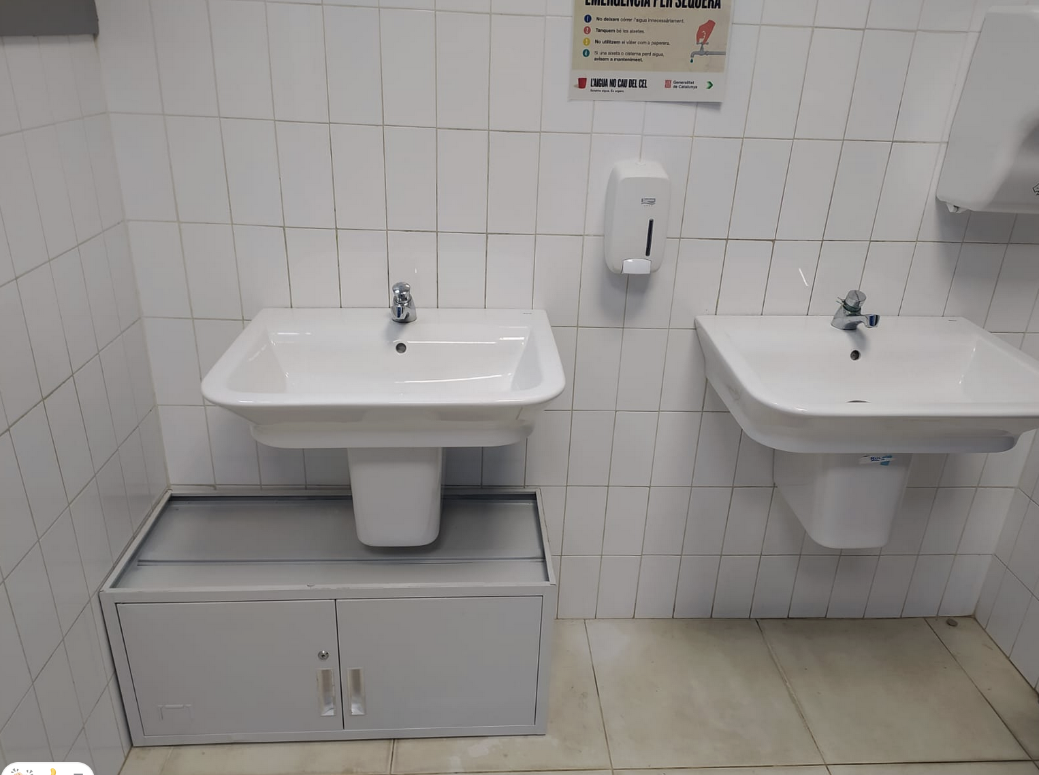
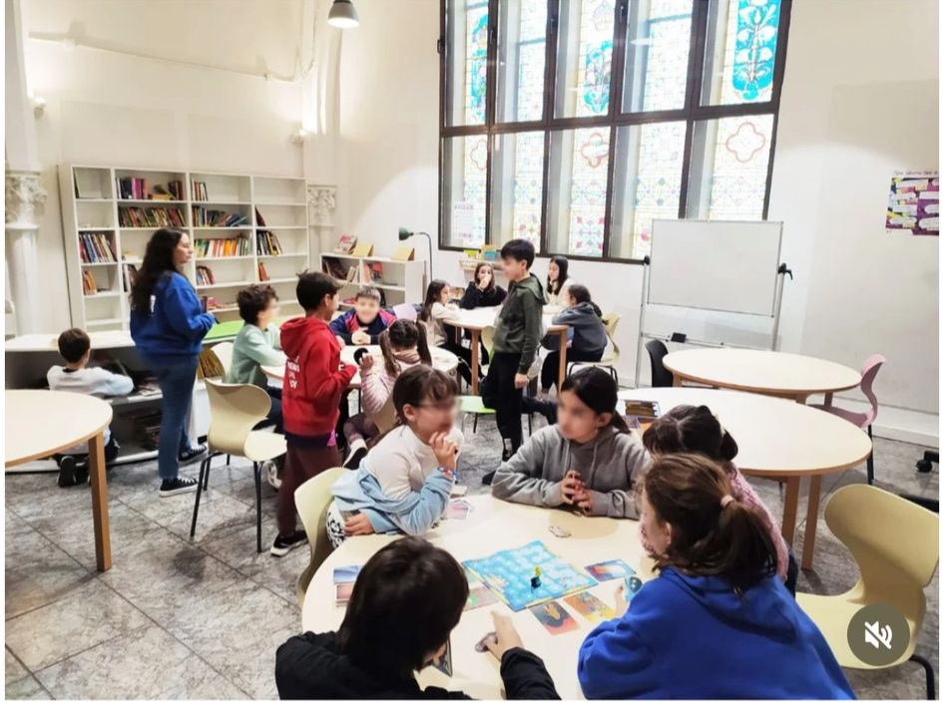
Comissió Espai Migdia
Què fem / hem fet? En què hem treballat?
🏠 Armaris per als raspalls de dents Infantil 🎲 Jocs de taula

Slide 6
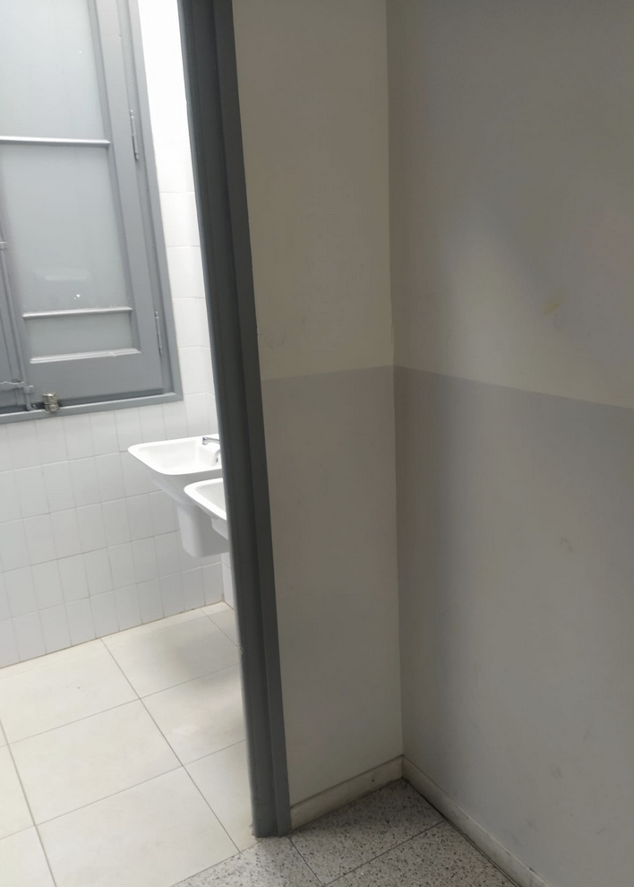
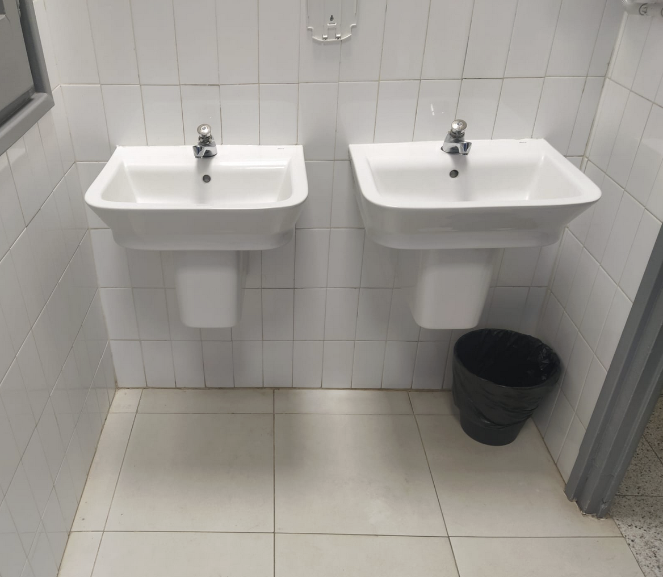
Comissió Espai Migdia
Quines propostes tenim per endavant?
🎯 Instal·lació d’armaris per als raspalls de dents per a Primària

Slide 7
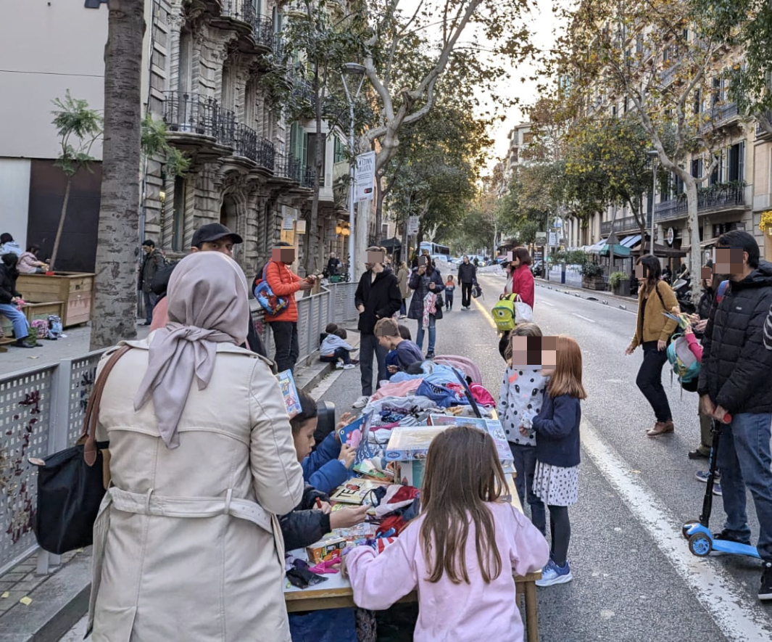

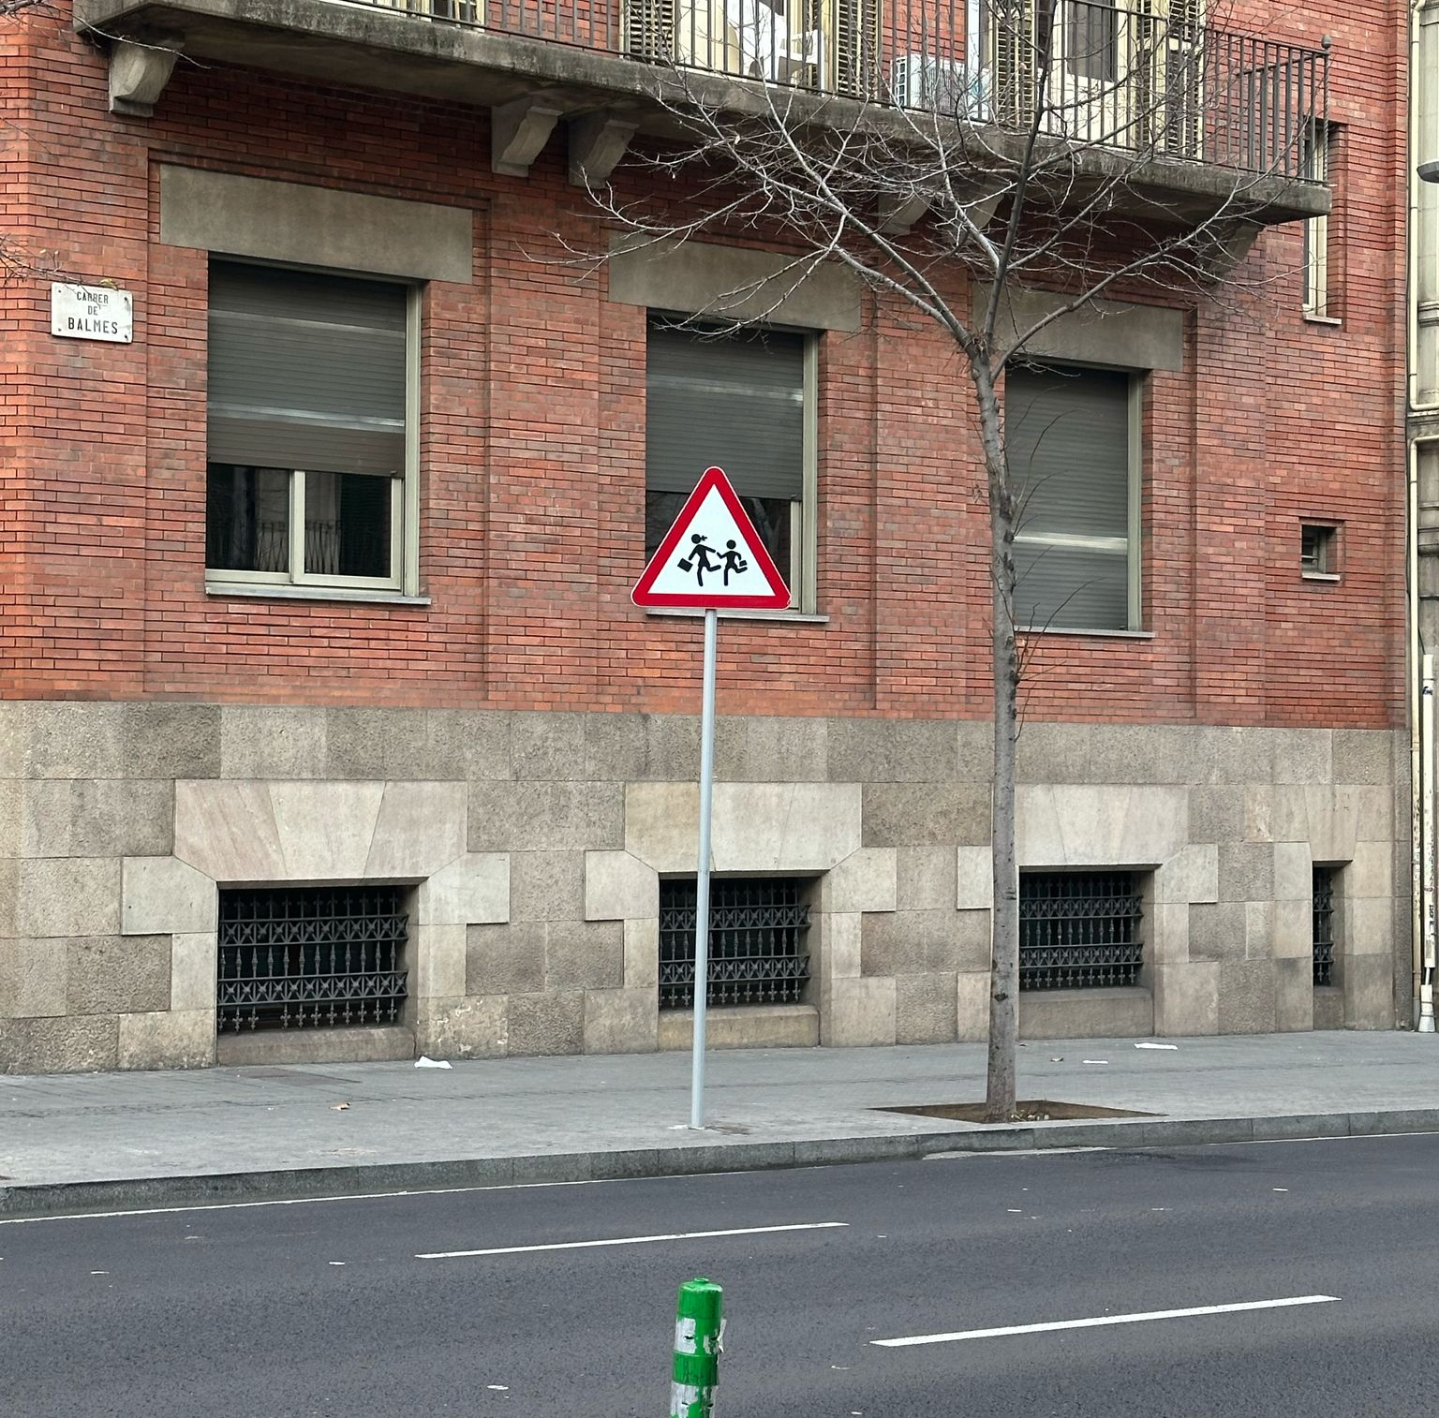
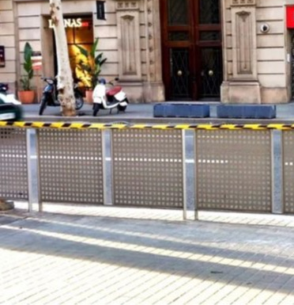
Comissió Verda
Què fem / hem fet? En què hem treballat?
Reclamacions de millora de l’entorn escolar:
♻️ Participació en la Revolta Escolar
🌳 Mesures de contaminació amb Ecologistes en Acció
🚧 Canvi de la tanca i senyalització escolar al carrer València i Balmes

Slide 8
Comissió Verda
Quines propostes tenim per endavant?
🎯 Seguiment de les reclamacions per la millora de l’entorn escolar: - 📅 Participació en el tall de la Revolta Escolar del 23 de maig - Instal·lació de jardineres davant la tanca - Regulació del trànsit per la Guàrdia Urbana en les hores d’entrada i sortida 🎯 Seguiment de millores quant a soroll i climatització amb el Consorci d’Educació: - Pla Clima: climatització de les aules - Canvi de finestres a les classes carrer València - Instal·lació il·luminació façana escola
🎯 Recollida de motos i tricicles per a Infantil

Slide 9
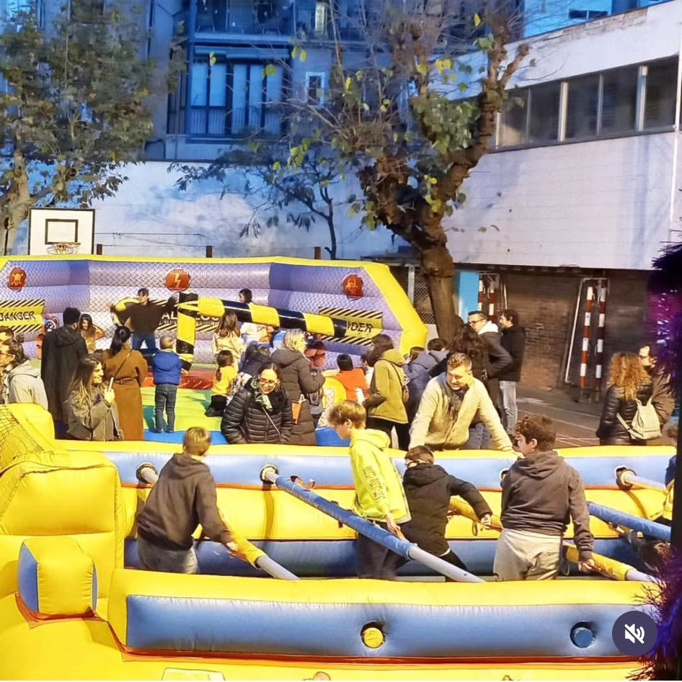
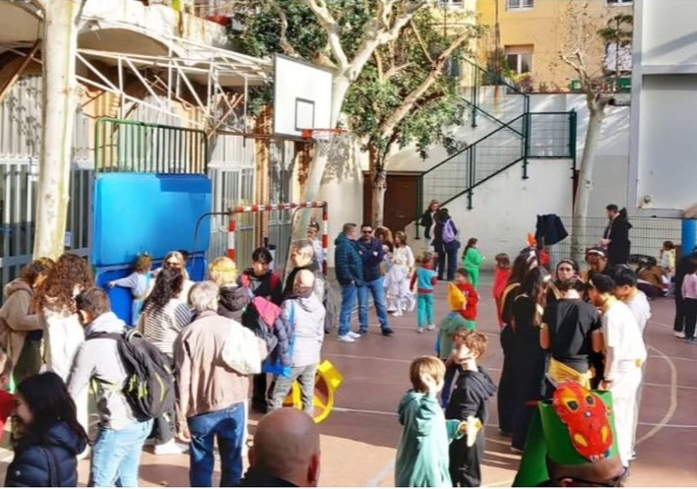
Comissió Actes i Celebracions
Què fem / hem fet? En què hem treballat?
👶 Festa d’Infantil ⛄️ Festa de Nadal 🤹‍♂️ Festa de Carnestoltes

Slide 10
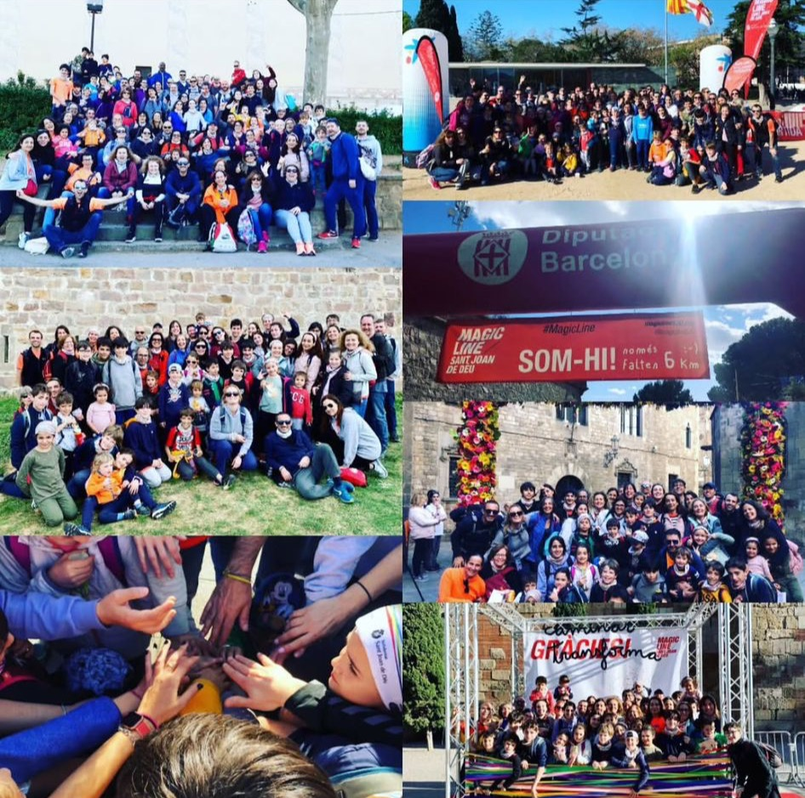
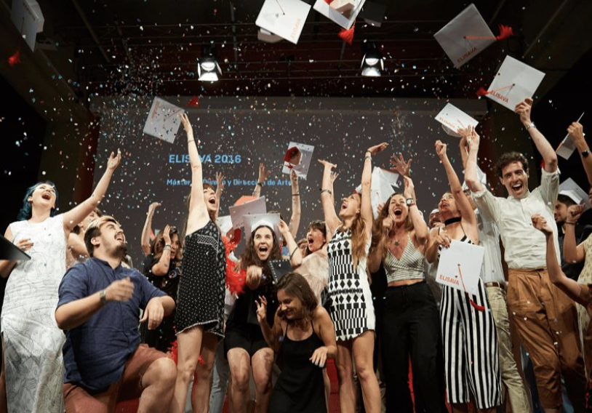
Comissió Actes i Celebracions
Quines propostes tenim per endavant?
🎯 Magic Line 🎯 Festa Fi de Curs

Slide 11
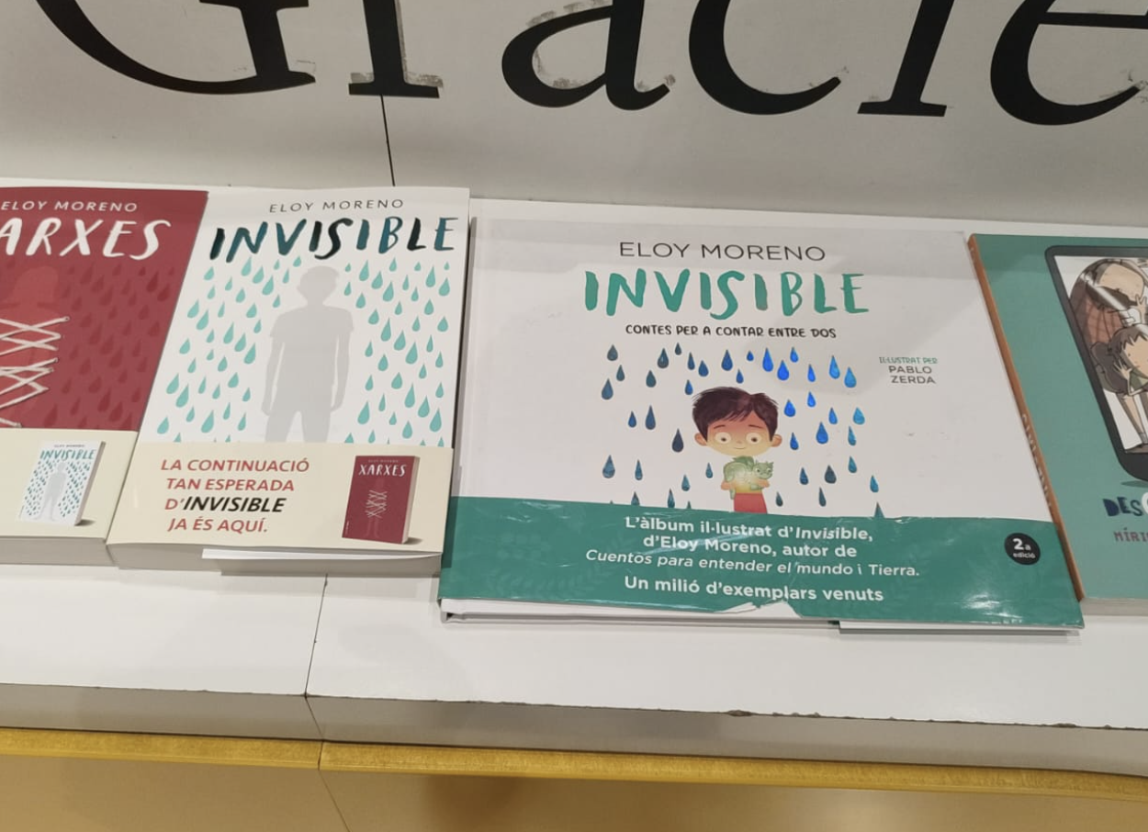
Comissió Tecnologia i famílies
Què fem / hem fet? En què hem treballat?
📚 Donació de llibres a l'escola
Objectiu: Que els alumnes reflexionin sobre l'ús dels dispositius digitals, la comunicació en la societat actual i l'impacte de la tecnologia en les relacions personals.
🎯 A qui va dirigida?
Invisible i Xarxes de l'autor Eloy Moreno per a l'alumnat de Secundària.
Desconnectats de l'autora Míriam Tirado i Invisible (conte il·lustrat) per a l'alumnat de Primària.

Slide 12
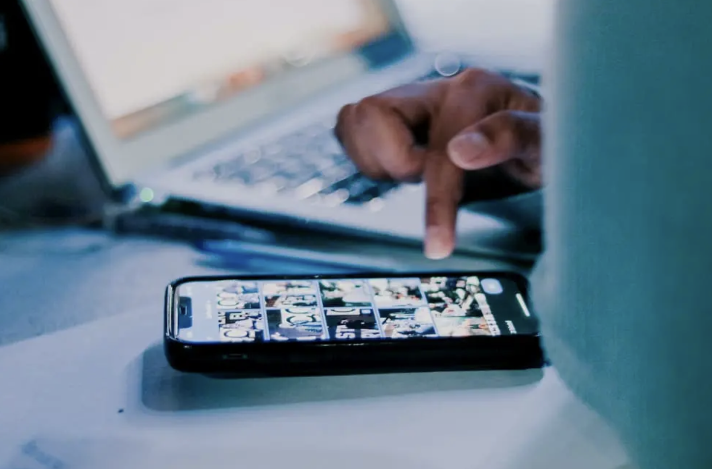
Comissió Tecnologia i famílies
Aviat comunicarem oficialment l'esdeveniment a les famílies
Quines propostes tenim per endavant?
📱 Xerrada "Prevenció de l'ús de dispositius digitals i xarxes socials"
Objectiu: Sensibilitzar sobre els riscos digitals i ensenyar a prevenir-los.
👮‍♂️ Dirigida pels Mossos d'Esquadra.
🎯 A qui va dirigida? A famílies de l'alumnat d'EP i ESO, però oberta a totes les famílies de cada curs.
📅 Quan? Un dimecres de maig, de 17:30 a 18:30 (14 o 21 de maig pendent de confirmar) a la sala d'actes de l'escola.

Slide 13
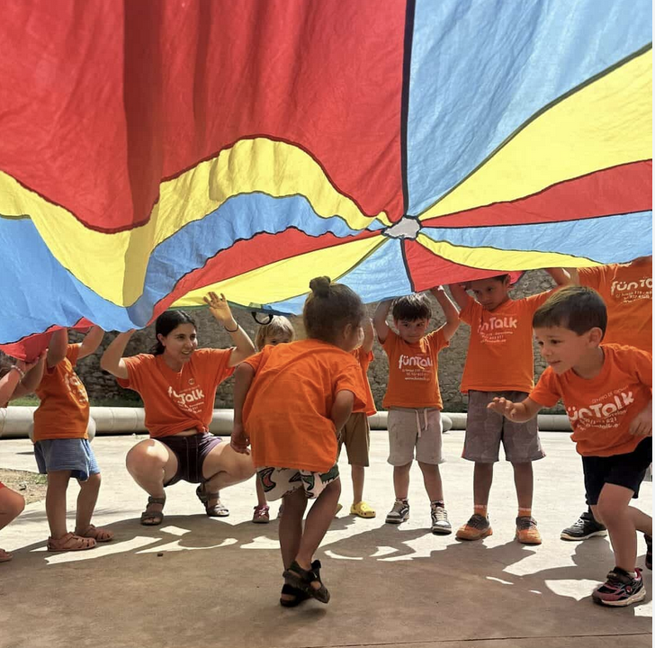

Comissió Extraescolars
Què fem hem fet? En què hem treballat?
🏫 Casal de Nadal i Pasqua ⛹🏻‍♂️ Nova activitat “Basquet per a pares”

Slide 14
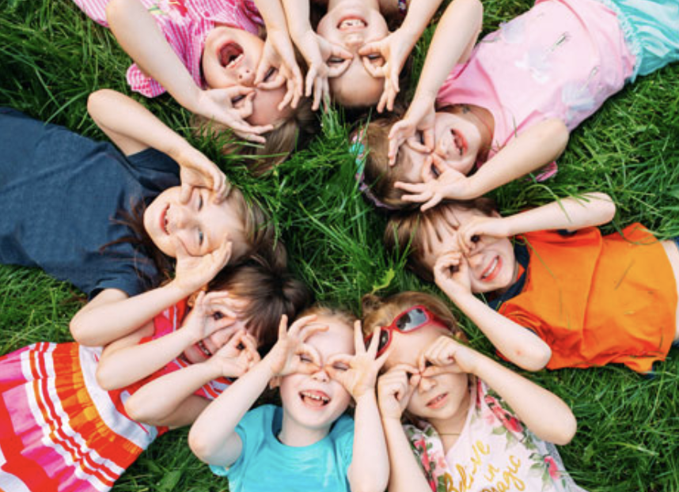

Comissió Extraescolars
Quines propostes tenim per endavant?
🎯 Casal d’estiu, campaments i colònies 🎯 Ampliació de la varietat d’extraescolars

Slide 15
Comissió Convivència, igualtat i diversitat
Què fem / hem fet? En què hem treballat?
🚀 Hem engegat la comissió aquest curs, amb l’objectiu de promoure una escola més inclusiva, respectuosa i participativa.
♻️ Ens hem sumat als Talls de Carrer amb una activitat d’intercanvi de roba, calçat, llibres i joguines, promovent el consum responsable i la solidaritat entre famílies. Participarem activament en totes les edicions futures d’aquesta iniciativa.
🎯 Hem creat un programa d’accions per visibilitzar la diversitat cultural, social i familiar del nostre centre.
👩‍💼 Ens hem reunit amb la direcció per coordinar-nos i identificar accions conjuntes.

Slide 16

Comissió Convivència, igualtat i diversitat
📝 Recollirem propostes de les famílies mitjançant una enquesta per identificar interessos, inquietuds i formes de participació en les activitats de la comissió.
📚 Col·laboració amb la biblioteca de l’escola: proposta de llibres i recursos sobre igualtat, convivència i diversitat.
👨‍👩‍👧‍👦 Organitzarem tallers i xerrades adaptats a les necessitats i interessos de les famílies, tractant temes com l’educació afectivosexual, l’autisme, la prevenció del bullying, entre d’altres.
Quines propostes tenim per endavant?
🎨 Fira Multicultural 🌟🌟🌟

Slide 17
Comissió Convivència, igualtat i diversitat
🎉 FIRA MULTICULTURAL
📅 24 de maig de 2025 - 17:00 h - 22:00 h 📍Pati de l’ Institut Escola Eixample
🌟 La Fira Multicultural és el projecte estrella de la Comissió de Convivència, Igualtat i Diversitat per aquest curs. Ens hi hem centrat amb molta il·lusió i ganes perquè sigui una jornada significativa per a tota la comunitat educativa.
Què hi trobarem? 🍲 Gastronomia de diferents cultures representades a la nostra escola
🎮 Jocs tradicionals de diverses parts del món
📚 Contacontes i lectures multiculturals que reflecteixen la diversitat familiar i lingüística
💃 Tallers de dansa i manualitats de diferents orígens culturals
🎶 Música per compartir i gaudir en comunitat
Convidem a totes les famílies a participar
🫶
📬
En breu rebreu el programa, els cartells i una nova enquesta per inscriure-us.

Slide 18

Precs i preguntes

Slide 19
